Slide 1



산학협력 실습 프로그램
역무팀
ㅓㅗㅓㄹ헐호
2020. 5.

Slide 2
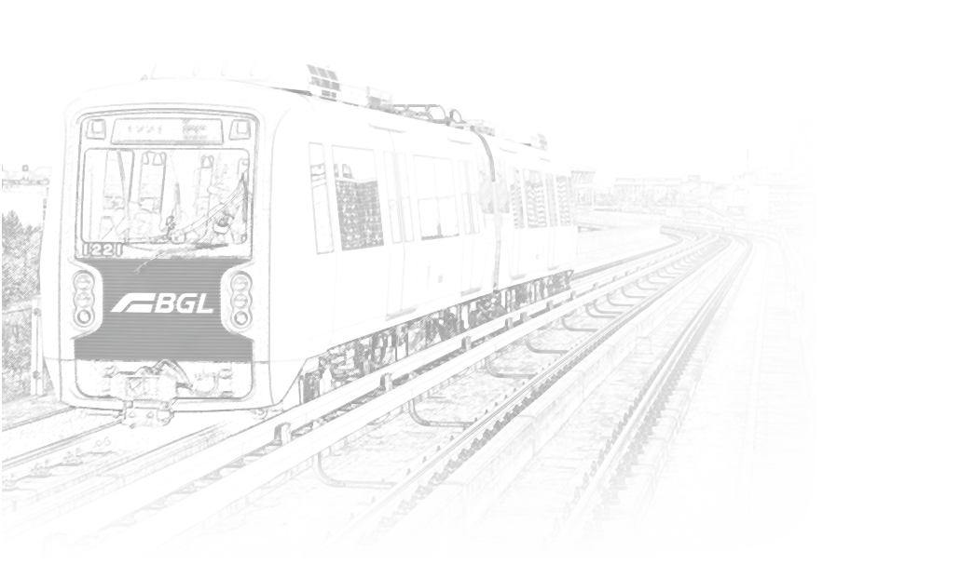
│목 차 │
1
회사 소개
2
프로그램 소개
3
실습 개요
4
세부 일정
5
지원 사항
6
참고 사항

Slide 3
부산-김해 경전철의 연혁
1992-2010
2011-2016
2017-2018
1992.08
경량전철사업 정부시범사업으로 선정
민자유치대상사업 지정
2011.01
영업시운전 착수
2017.03
변경실시협약 및 금융약정 체결
(비용보전방식 개시)
2000.01
민간투자시설사업기본계획 3차 고시
( 건교부 고시 제2000-2호)
2011.08
준공 승인
2017.04
조직통합
(New BGL 직영 전환)
2002.12
사업시행자 지정, 실시협약 체결
(현대산업개발컨소시엄)
2011.09
영업운전 개시
(무료시승 1주일, 2011.9.17 개통)
2018.01
누적승객 1억명 돌파
2003.01
부산-김해 경전철 주식회사 설립
2012.06
제2차 변경실시협약 체결
(MRG 2차 인하)
2018.04
1일 최대 승객
(일 74,714명)
2005.12
제1차 변경실시협약 체결
(MRG 1차 인하)
2014.12
철도안전관리체계 승인
2018.05
제11회 교통문화발전대회
국토교통부 장관 표창 수상
2006.01
실시계획 승인
2016.03
대중교통운영자 경영서비스평가
서비스부문 1위
2006.04
착공
2008.12
실시계획 변경 승인
(정거장 3개 추가 및 공기 연장)
2009.12
운영사업자 선정
(O&M 관리운영 위수탁계약 체결)

Slide 4



부산-김해 경전철의 사업개요
신 교통 시스템 도입
교통난 해소
도시 철도망 구축
균형발전 도모
부산-김해
경량전철 사업
김해국제공항
이용편의 제공
사업명
부산-김해간 경량전철건설 민간투자사업
사업방식
사업방식 BTO(Build-Transfer-Operate), 정부고시사업
사업내용
노선 : 부산시 사상구 괘법동 ~ 김해공항 ~ 김해시 삼계동
총 연장(차량기지 포함) : 23.764km(부산 12.288km, 김해 11.476km)
노선연장(시점~종점) : 23.231km
영업연장(사상역~가야대역) : 22.361km
정거장 21개소 : 부산 9개소(환승 2개소), 김해 12개소
차량기지 1개소 : 부지면적 76,450㎡, 건축연면적 16,921㎡

Slide 5
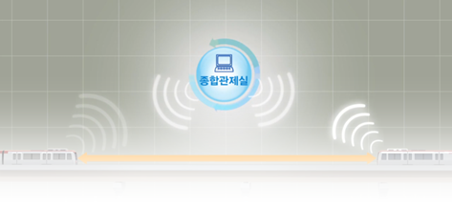
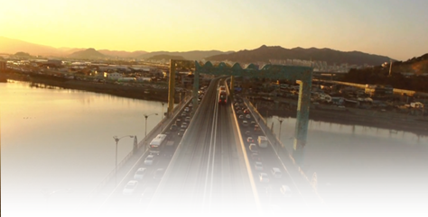




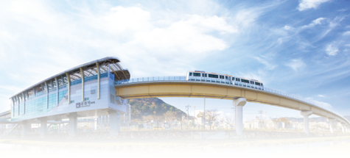
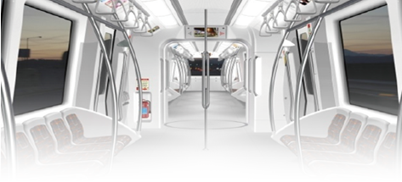


부산-김해 경전철의 특장점
안전성
정시성
•차량의 모든 상태를 종합관제에서 제어하는
원격통제시스템
•RF-CBTC 신호방식을 이용한 열차 무인운전 시스템
•전 역사 2중 승객감지기능 스크린도어 설치
• 막힘 없이 예정된 시간에 목적지에 도착하는 정시성
• 4~10분의 짧은 배차간격
• 탄소배출 없는 친환경 교통수단
• 에너지효율 설계
• 식물성 윤활유를 사용한 레일코팅 시스템 도입
친환경성
쾌적성
• 지상구간을 달리며 탁 트인 전망
• 쾌적한 차량 실내공간 및 역사 환경

Slide 6
산학협력 실습 프로그램 개요
·도시철도 관련 지식, 기술 정보 교환 및 연구활동
·현장실습 및 견학에 관한 사항
·기타 양 기관의 발전을 위해 필요한 상호협력 사항
산학협력 체결
운전실무수습
·부산-김해경전철 운전 이론/실습 교육
·부산-김해경전철 구간 인증 [AL001]
·본선 선로 운전 및 고장조치 실습
현장 실습
·역사 관리 및 고객 응대 현장 실습
·무인역사의 AFC 장비 등 운용실습
·본선 선로 운전 및 고장조치 실습

Slide 7
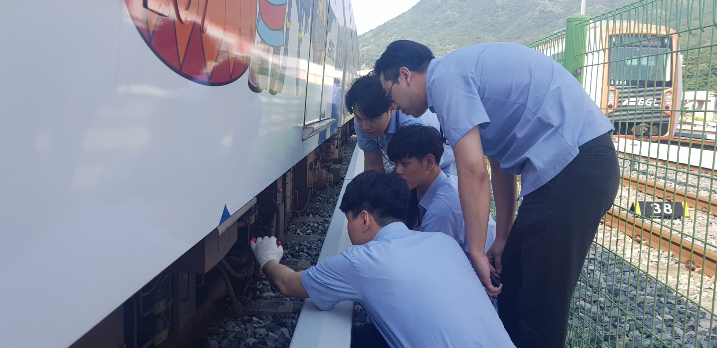


이론과 실무를 겸비한 준비된 인재 양성
철도차량 운전면허 보유
운전실무수습교육 이수
인성·열정 겸비
진로계발 및 직업체험
현장 실무 숙달
각종 이론 습득

Slide 8
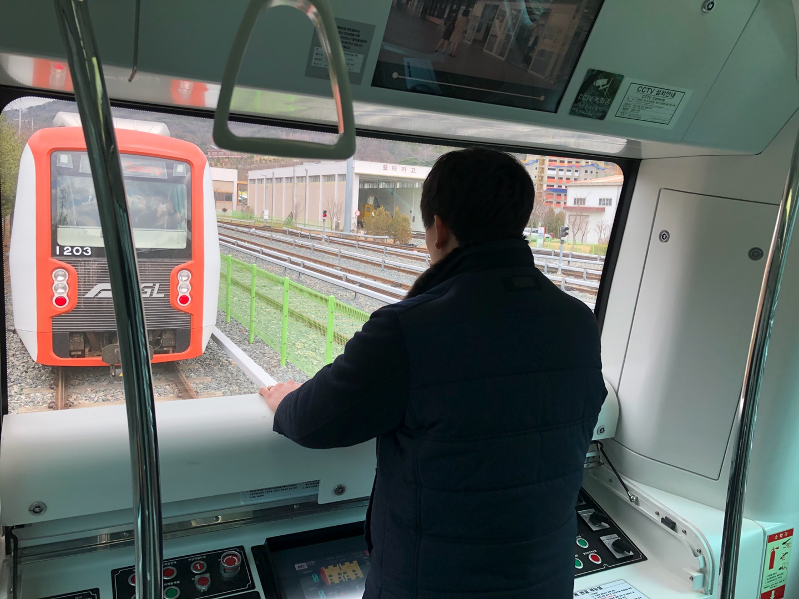
01. 운전실무수습 개요
실 습 목 적
열차운전실습을 통한 구간인증 획득
실습기간
2020년 07월 06일 ~ 08월 21일 / 35일(280시간)
이론교육
차량 시스템일반, 운전관계규정, 역무설비, 고장조치,
운전이론 등 운전실습교육
-차량기지, 본선 수동운전
실습내용
최종 평가결과 60점미만 미수료 처리
수료 후 교통안전공단에 부산-김해경전철 구간인증 등록
일정 및 교육내용은 사정에 따라 변경될 수 있음
참고사항

Slide 9
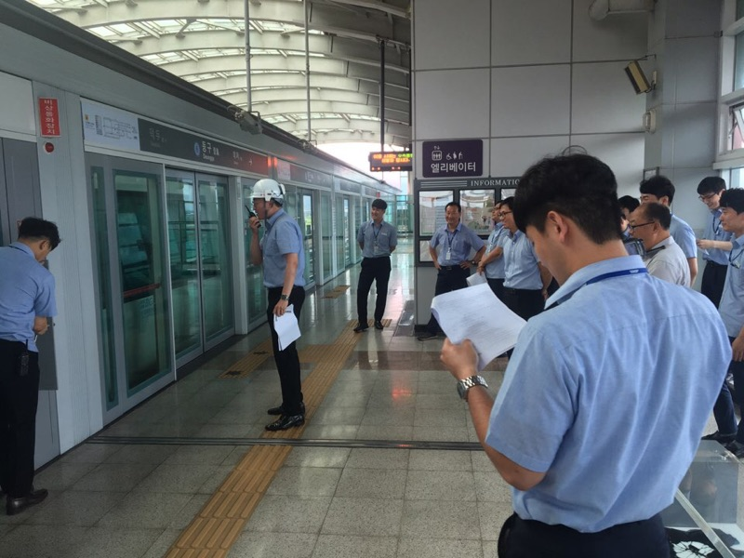
02. 현장실습 개요
실 습 목 적
역사 근무를 통한 인재양성 및 역량개발
실습기간
2020년 08월 31일 ~ 12월 18일 / 76일(608시간)
실습내용
이론교육
기본 소양교육, 안전보건교육, 직무교육 등 현장실습교육
-역사근무에 따른 지시사항 수행
-필요 시 열차운전업무 수행
참고사항
산학협력 운전실무수습 수료자에 한해 실습진행
최종 평가결과 60점미만 미수료 처리
수료 후 당사의 인력 풀로 등록되어 결원 시
우선채용 함 (채용의무는 없음)
일정 및 교육내용은 사정에 따라 변경될 수 있음

Slide 10
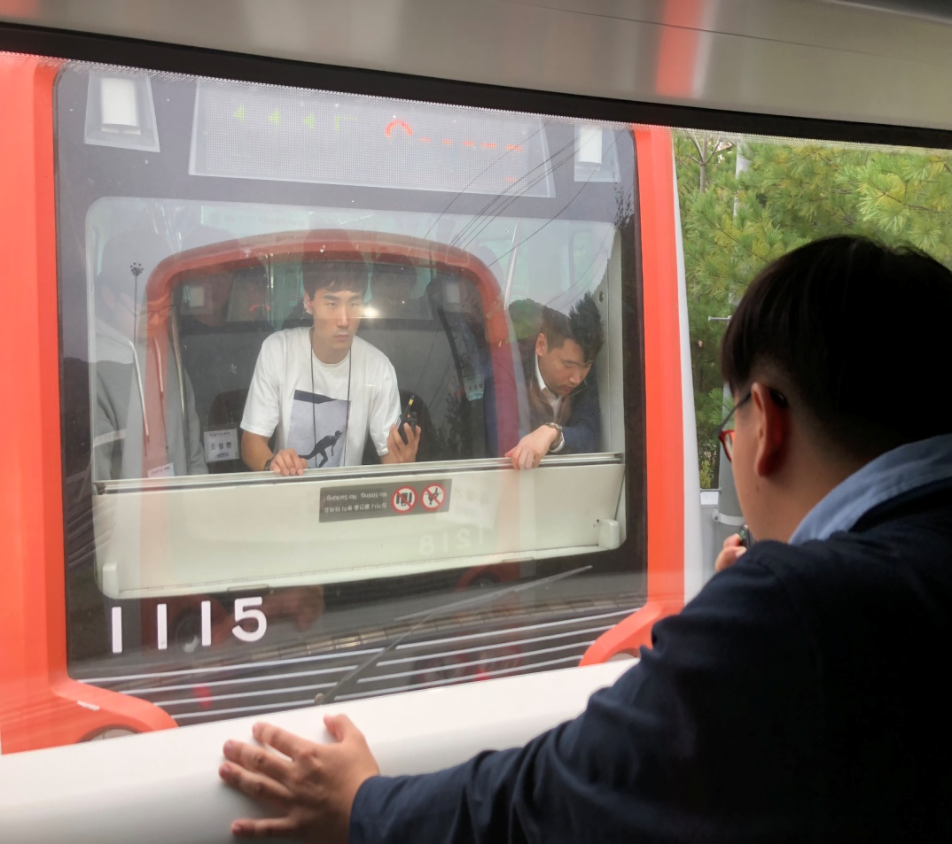
01. 운전실무수습 세부일정
일 정
5월
6월
7월
8월
9월
10월
11월
12월
① 지원자 모집
(5.20~5.29)
② 서류 심사
(6.1~6.3)
③ 선 발
(6.5)
④ 신체 검사
(6.8~6.10)
⑤ 최종 발표
(6.16)
⑥ 인턴쉽 과정 신청
(~7.6)
⑦ 운전 실무수습
(7.6~8.21)
* 학사일정 등 상황에 따라 변동될 수 있습니다.

Slide 11
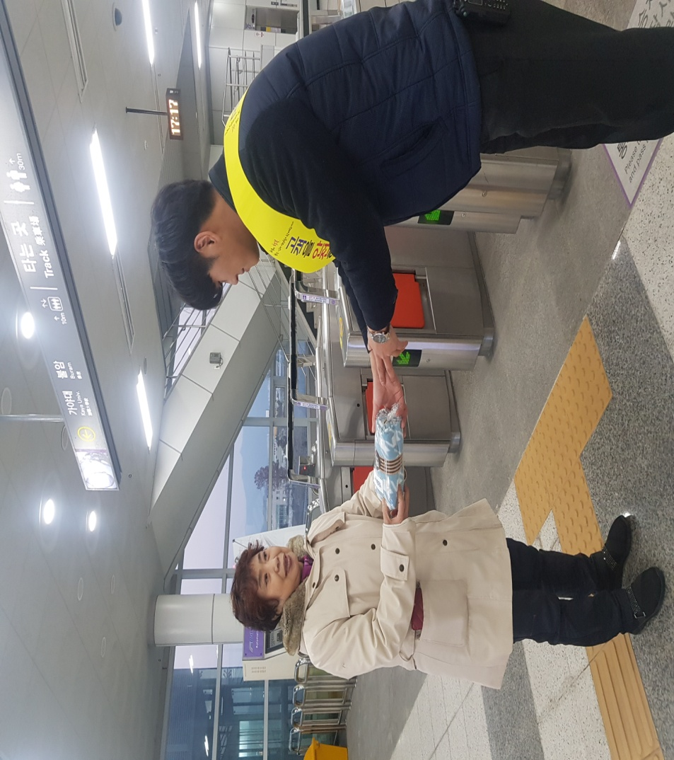
02. 현장실습 세부일정
일 정
5월
6월
7월
8월
9월
10월
11월
12월
① 인턴쉽 과정 신청
(8.10~8.21)
② 선발
(8.26)
③ 기본 교육
(8.31)
④ 직무 교육
(9.1)
⑤ 현장 실무수습
(9.2~12.18)
* 학사일정 등 상황에 따라 변동될 수 있습니다.

Slide 12
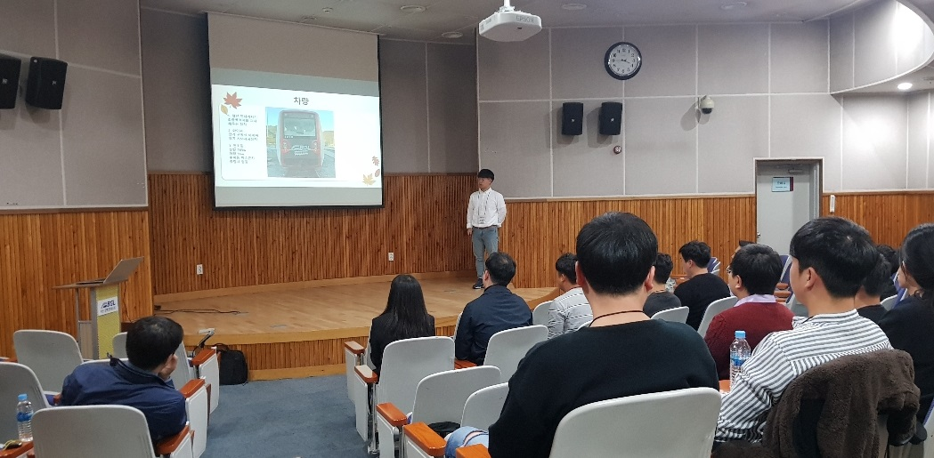

실습생 지원 사항
학점 인정
신체검사비 지원
상해보험 가입
숙소 제공
식비 지급

Slide 13
실습생 유의 사항
지원자격은 학과장 이상의 추천을 받은 자로서 다음의 자격조건이 필요하다.
- 산학협력교육기관의 재학생
-『제2종 전기차량운전면허 소지자』
실습생은『현장 실습 협약서』에 따라 교육에 성실히 임해야 하며,
이를 어길 시 중간 퇴소할 수 있다.
외부요인 등으로 본 실습프로그램의 제반사항들의 변경이 필요한 경우
상호신뢰를 바탕으로 교육기관 / 실습생 / 부산·김해경전철이
충분히 협의하여 결정한다.
본 실습프로그램 중 운전실무수습과 (역사)현장실습은 연속해서 진행되며 각
개별 실습지원은 불가합니다.
(실습지원신청은 운전실무수습과 현장실습을 모두 포함합니다.)

Slide 14
실습생 제출 서류
⊙ 제출 서류
① 실습생 지원서 및 자기소개서 1부
② 제2종 전기차량 운전면허 사본 1부
③ 개인정보 수집, 이용에 관한 동의서 1부
⊙ 서류 제출 방법
① 지원자 → 해당 학과 조교에게 제출(1차 검토•수합)
② 조교 → 부산-김해경전철㈜ 담당자에게 최종 제출
⊙ 제출 기한 : 05.20(수)~05.29(금)까지
※ 상기 모집 일정을 엄수하여 주시고, 지원서 작성내용과 제출서류를 사실대로 입력하시기
바라며, 추후 제출서류 위•변조 및 허위사실로 판명될 경우 합격 및 실습 등록을 취소 할 수
있습니다.

Slide 15


